Slide 1
TNXH
CHĂM SÓC VÀ BẢO VỆ VẬT NUÔI

Slide 2
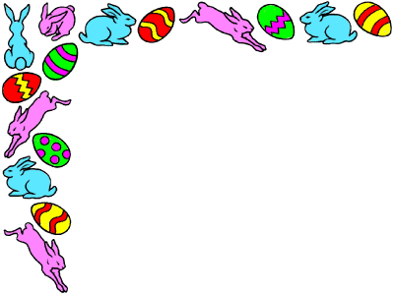
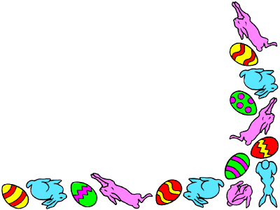
TiÕt 1

Slide 3
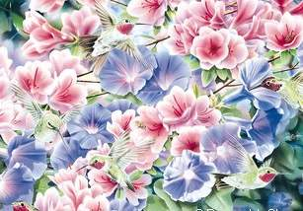
Khám phá

Slide 4
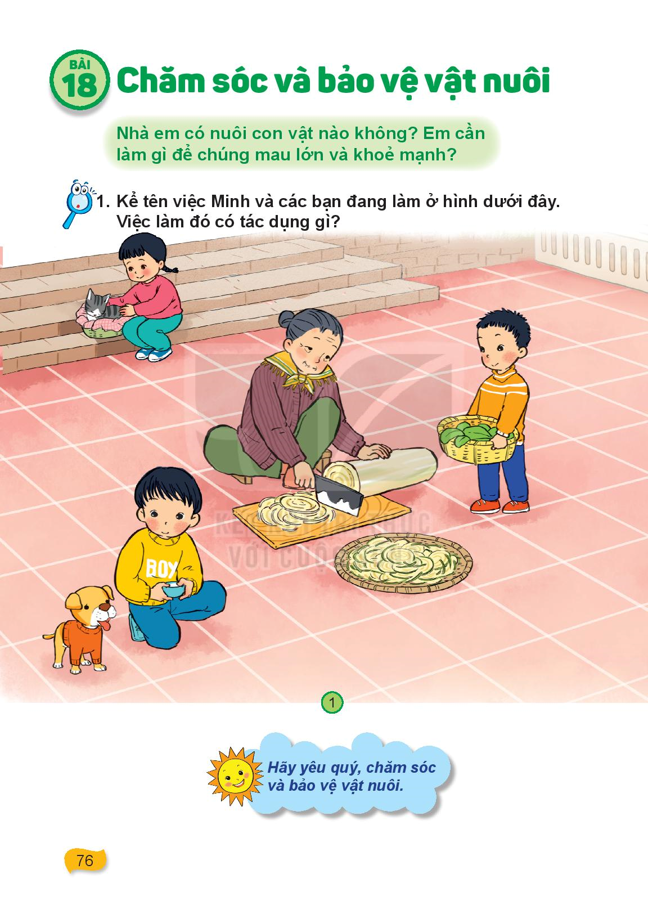
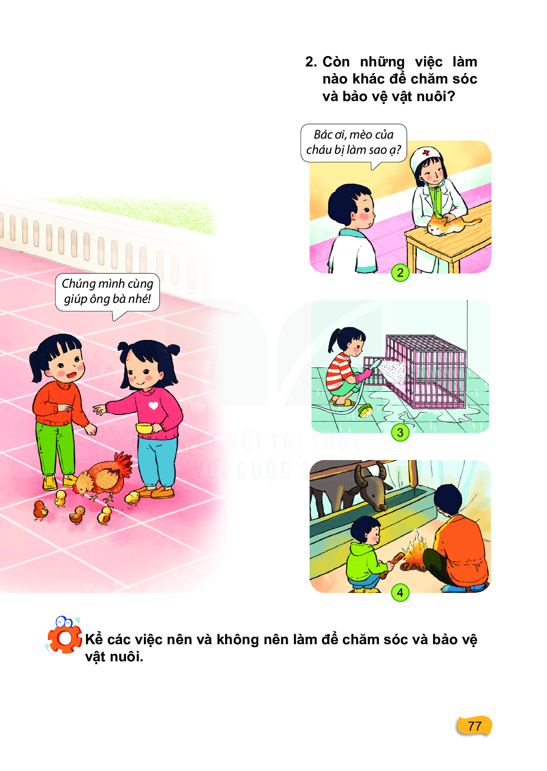
+ Tranh vẽ gì?
+ Kể tên việc Minh và các bạn đang làm ở trong hình?
+ Việc làm đó có tác dụng gì?

Slide 5
Minh và các bạn đang cho các con vật ăn, uống và giữ ấm cho chúng.
Đây là những việc làm giúp vật nuôi mau lớn và khỏe mạnh.

Slide 6
Kể tên những việc làm khác để chăm sóc và bảo vệ vật nuôi.
Khám bệnh cho vật nuôi khi ốm; vệ sinh chuồng trại sạch sẽ, sưởi ấm...
Con đã làm gì để bảo vệ, chăm sóc vật nuôi trong nhà mình?
Hãy yêu quý, chăm sóc và bảo vệ vật nuôi để các con vật chóng lớn và khỏe mạnh.

Slide 7
Thực hành

Slide 8
Việc nên làm và không nên làm để chăm sóc và bảo vệ vật nuôi
NÊN | KHÔNG NÊN
-

Slide 9
Việc nên làm và không nên làm để chăm sóc và bảo vệ vật nuôi
NÊN | KHÔNG NÊN
Cho vật nuôi ăn, uống. Cho vật nuôi đi khám khi bị bệnh. Vệ sinh chuồng trại Tắm, sưởi cho vật nuôi. …. | Trêu trọc, đánh đập vật nuôi Bỏ đói, bỏ khát. Để chuồng trại mất vệ sinh. Thả rông vật nuôi. …..

Slide 10
Củng cố - dặn dò

Slide 11
TiÕt 2

Slide 12
Khám phá

Slide 13
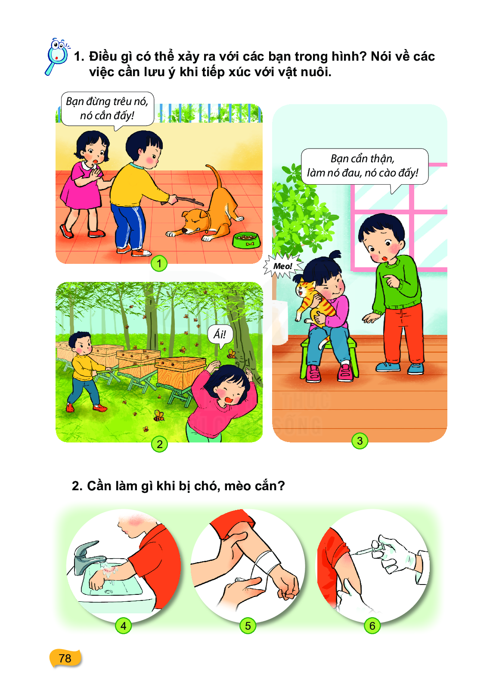
+ Tranh vẽ gì?
+ Điều gì có thể xảy ra với các bạn trong hình?
+ Nói về những việc cần lưu ý khi tiếp xúc với vật nuôi để đảm bảo an toàn cho bản thân?

Slide 14
Chúng ta không nên trêu trọc, đánh đập, làm đau, phá tổ chuồng trại của các con vật...để đảm bảo an toàn cho bản thân. Hãy cẩn thận, không để các con vật cào, cắn, đốt.

Slide 15
Cần làm gì khi bị chó, mèo cắn?
Rửa và băng vết thương; sau đó tiêm phòng.

Slide 16
Khi bị các con vật cắn, chúng ta phải báo ngay cho người lớn để kịp thời xử lí vết thương, đảm bảo an toàn cho bản thân.

Slide 17
Thực hành

Slide 18
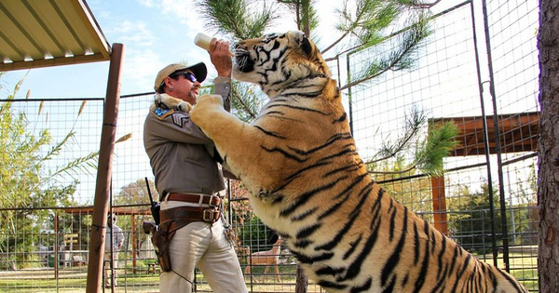
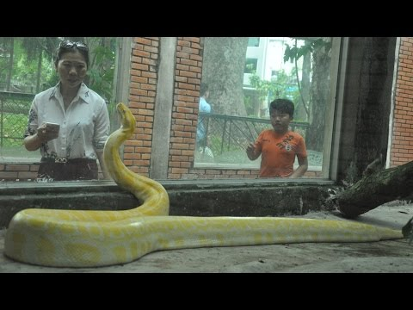
Nêu thêm các việc làm khác khi tiếp xúc với vật nuôi để đảm bảo an toàn?
Không nên ôm, hôn các con vật, không thò tay vào miệng chúng,.. rửa tay sau khi tiếp xúc với vật nuôi.

Slide 19
Vận dụng

Slide 20
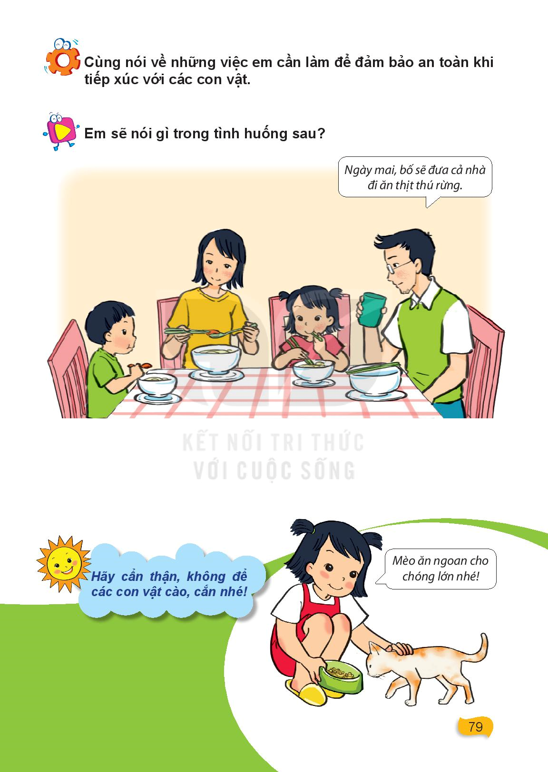
+Tranh vẽ những ai?
+Mọi người đang làm gì?
+Người bố nói gì?

Slide 21
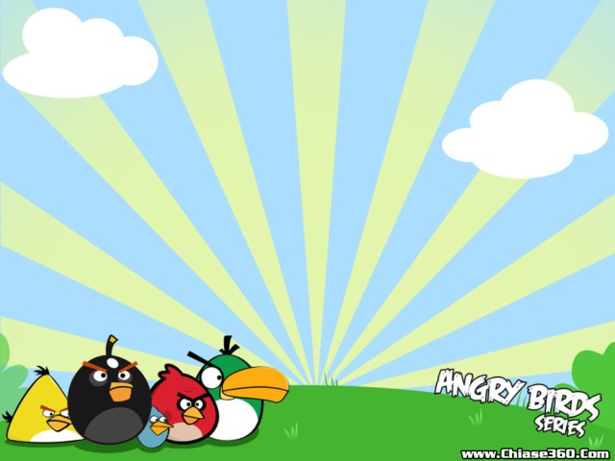
ĐÓNG VAI
Chúng ta không nên ăn thịt, giết hại các con vật và săn bắt động vật quí hiếm vì như vậy sẽ làm hại sức khỏe và ảnh hưởng đến môi trường tự nhiên.

Slide 22
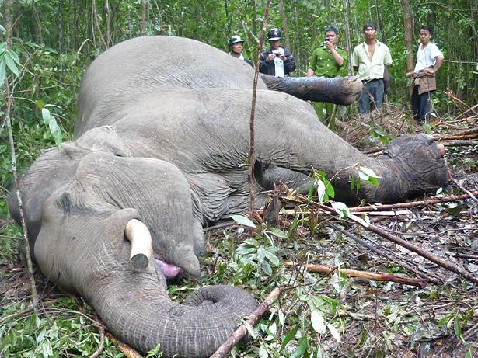
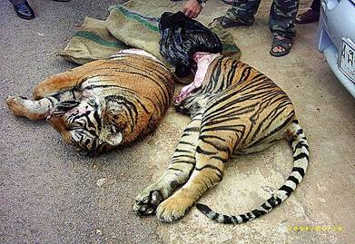
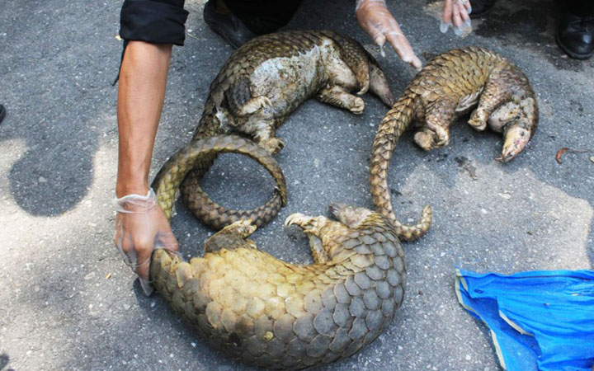
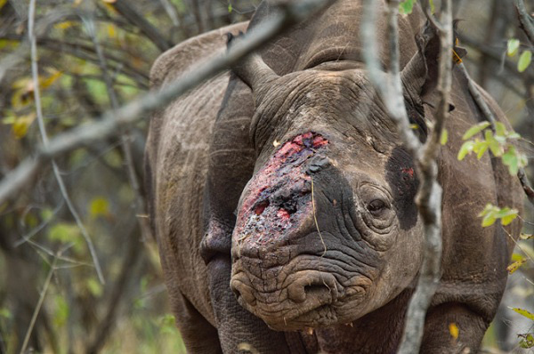

Slide 23
Củng cố - Dặn dò

Slide 24
+ Bạn Hoa đang làm gì?
+ Chúng ta cần làm gì với các con vật nuôi ở gia đình?

